Slide 1
第七章 第一讲
样本及抽样分布

Slide 2
数理统计学是数学的一个重要分支，它研究怎样有效地收集、整理带有随机性的数据；并对所得数据进行分析、研究，从而对所考察的问题作出推断或预测，并为采取一定的决策和行动提供依据和建议。
几个实际问题：
1. 估计产品寿命问题: 根据用户调查获得某品牌洗衣机50台的使用寿命为：5，5.5，3.5，6.2，……。根据这些数据希望得到如下推断：
A．可否认为产品的平均寿命不低于4年？
B．保质期设为多少年，才能保证有95%以上的产品过关？
2. 制衣厂为了合理的确定服装各种尺码的生产比例，需要调查人们身高的分布。现从男性成人人群中随机选取100人,得到他们的身高数据为: …
(1) 试推断男性成人身高X的概率密度；
(2) 若已知X服从正态分布N(μ,σ²),试估计参数的μ,σ²值。

Slide 3
一. 随机样本
总体与样本
总体 研究对象的全体.
通常指研究对象的某项数量指标.为此, 需做随机试验, 对这一数量指标进行试验或观察. 试验的全部可能的观察值就是总体，组成总体的元素称为个体, 即试验的每一个可能的观察值.
总体中所包含的个体的数量称为总体的容量, 容量有限的称为有限总体, 容量为无限地称为无限总体.
例如：要研究一批灯管的质量问题，我们主要是研究灯管的使用寿命。那么这批灯管的使用寿命的全体就组成一个总体，其中每一个灯管的使用寿命就是一个个体。

Slide 4
由于灯管的寿命试验是一种破坏性试验，我们测量到了灯管的使用寿命，这批灯管也就坏了，不能再使用。一般的，我们都是从整批灯管中中抽取一部分灯管进行观察，根据所得数据来推断总体的寿命情况。
每个灯管的使用寿命都是个随机变量，为了便于数学上的处理，我们就将总体定义为随机变量，并把这个随机变量的分布定义为总体的分布。
总体本质上即随机变量X, 研究总体就是研究X的概率分布或某些数字特征, 因此我们可笼统称总体X.
样本
从总体中按一定规则抽出一部分个体的过程称为抽样.
所抽得的部分个体称为样本.

Slide 5
从总体中抽取一个个体，就是对总体 X进行一次观察。比如从一批灯管中抽取一个灯管，并对这个灯管进行观察。
在相同条件下对总体X进行n次独立的、重复的观察，就相当于从一批灯管中抽取n个灯管，并对这n个灯管进行独立重复的观察，将n个灯管的使用寿命记为X₁， … ，X_{n ，}其测量结果即观察值记为x₁，… ，x_{n。}

Slide 6
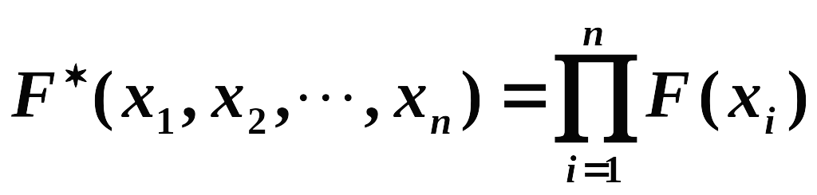
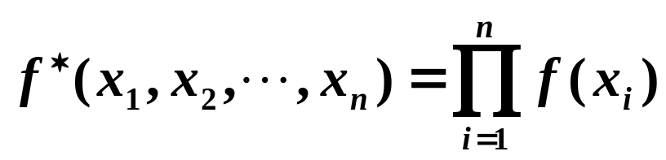
来自总体的部分个体X₁， … ，X_{n} 如果满足：
（1）同分布性：X_{i}，i=1,…,n与总体同分布.
（2）独立性：X₁，… ，X_{n} 相互独立；
则称为容量为n的简单随机样本，以后样本都指简单随机样本.
n次试验(或观察)的结果x₁，… ，x_{n}依次为X₁ ,…, X_{n} 的观察值，称为样本值.
对于简单随机样本X₁，X₂，…，X_{n} ，其联合概率分布可以由总体X的分布完全确定. 若总体X的分布函数为F(x), 概率密度为f(x), 则样本X₁，X₂，…，X_{n}的联合分布函数和概率密度为:

Slide 7
总体、样本、样本观察值的关系
总体
理论分布
？
样本
样本观察值
统计是从手中已有的资料——样本观察值，去推断总体的情况——总体分布。样本是联系两者的桥梁。总体分布决定了样本取值的概率规律，也就是样本取到样本观察值的规律，因而可以用样本观察值去推断总体.

Slide 8
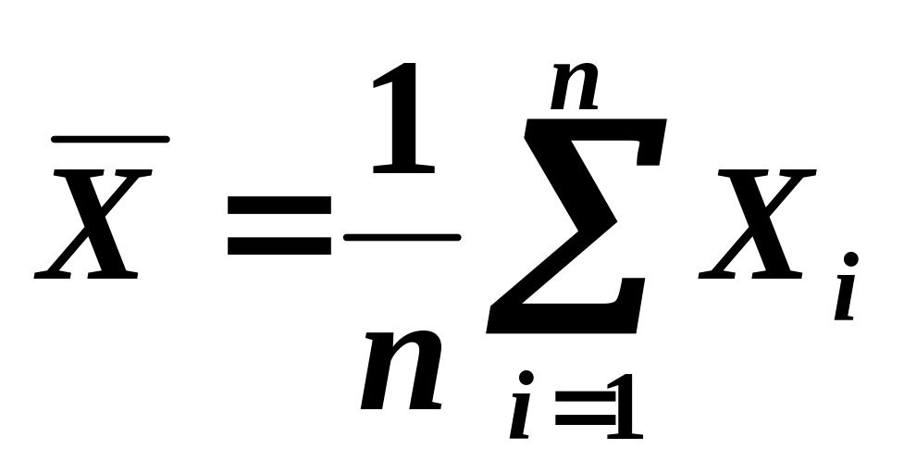
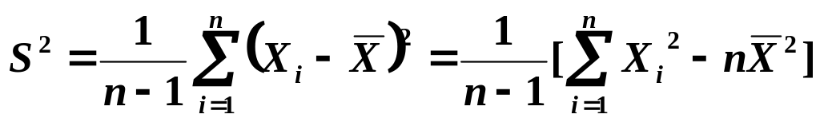
二. 抽样分布
统计量
定义 设X₁,X₂,…,X_{n}为来自总体X的样本, g(X₁,X₂,…,X_{n})是X₁,X₂,…,X_{n}的函数, 若g中不含任何未知参数, 则称g(X₁,X₂,…,X_{n})为统计量.
设x₁, x₂,…,x_{n}是相应于样本X₁,X₂,…,X_{n}的样本值,则称g(x₁,x₂,…,x_{n})是g(X₁,X₂,…,X_{n})的观察值.
几个常用的统计量 ：
样本平均值
样本方差

Slide 9
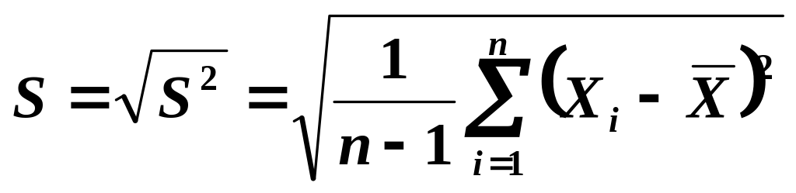
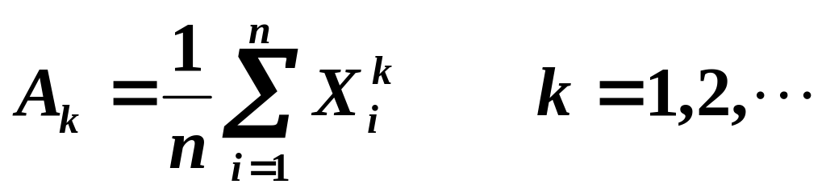
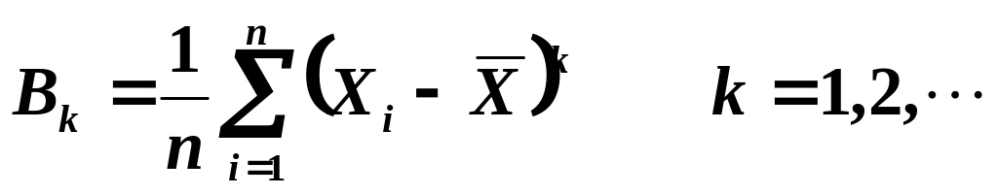
样本标准差
样本k阶(原点)矩
样本k阶中心矩
将样本X₁,X₂,…,X_{n}的样本值x₁, x₂,…,x_{n}代入则得到这些统计量的观察值, 这些观察值仍然叫样本均值,样本方差等.

Slide 10
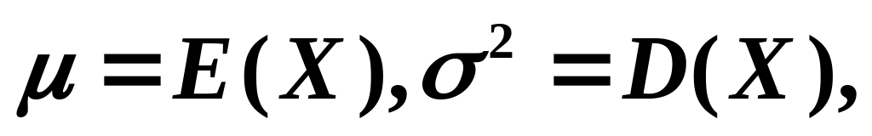
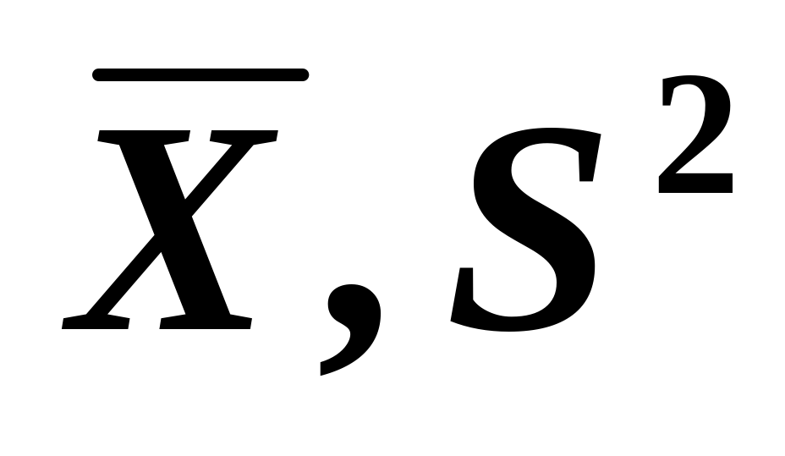
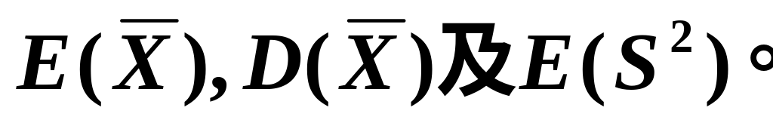
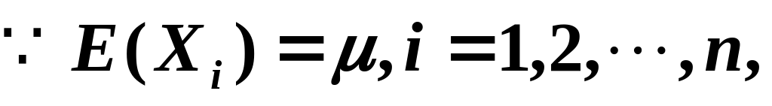
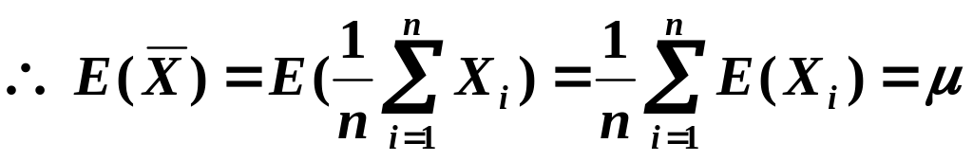
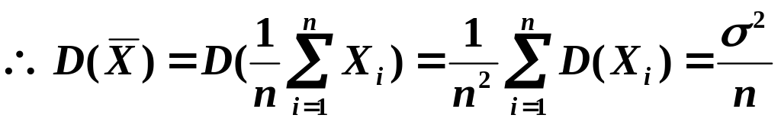
例1.设总体X的期望、方差分别为
X₁ ,X₂ ,…, X_{n}为来自总体X的样本，其样本均值和样本方差分别记为 . 求
解

Slide 11
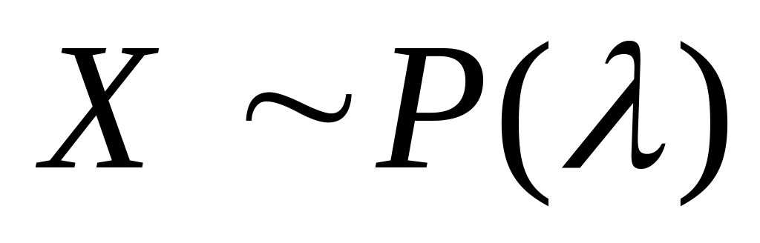
例1.设总体
X₁ ,X₂ ,…, X_{n}为来自总体X的样本，其样本均值和样本方差分别记为 . 求

Slide 12
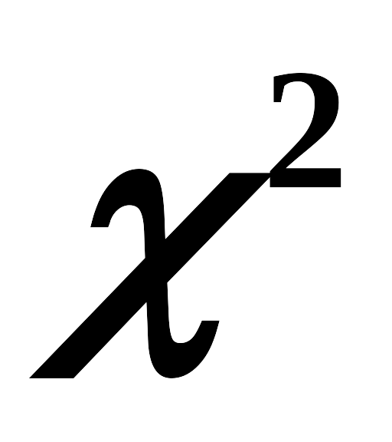
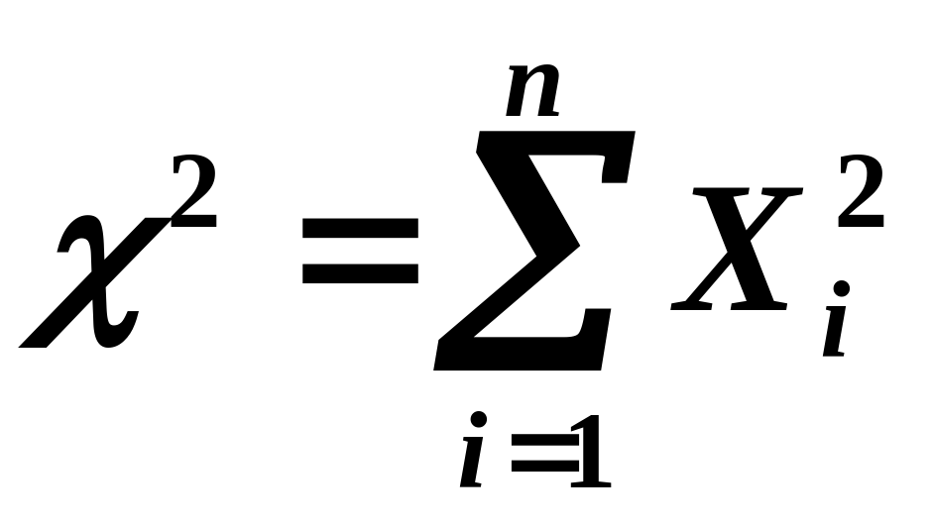
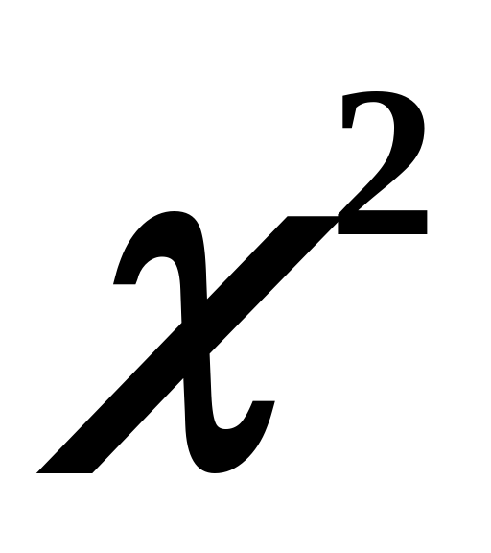
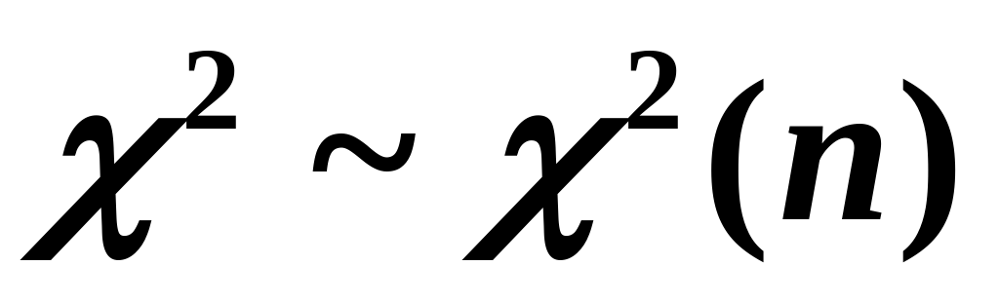
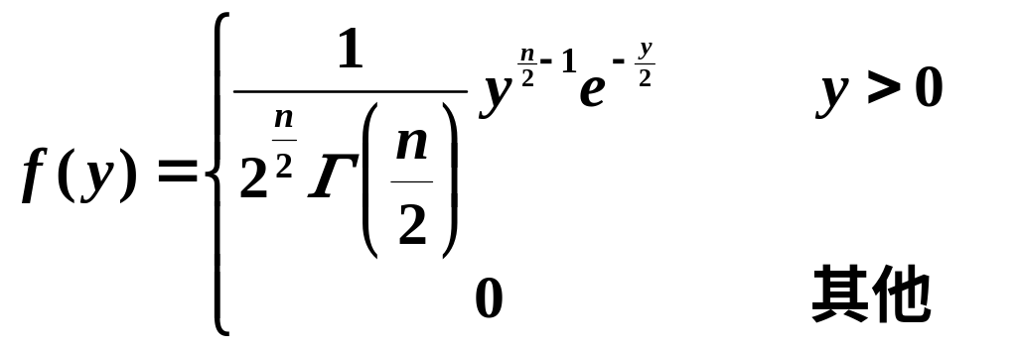
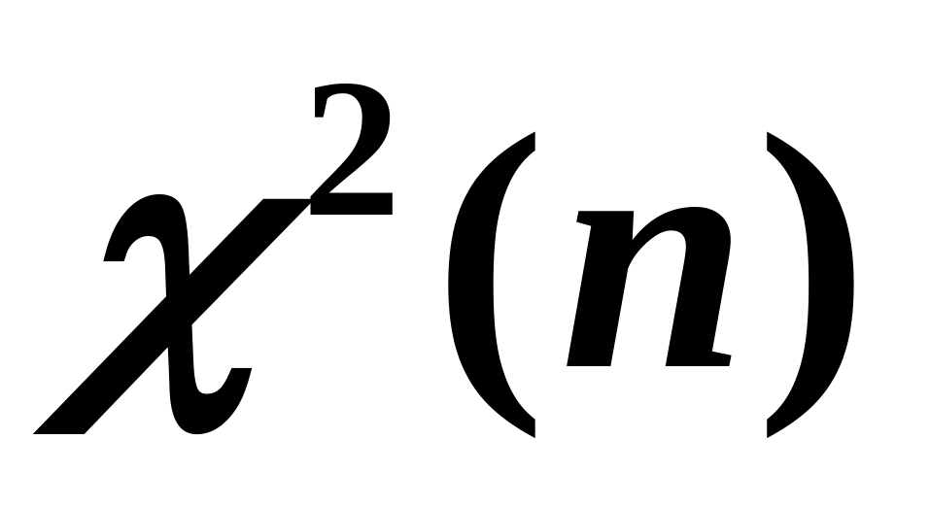
统计量的分布称为抽样分布
常用分布
数理统计中常用到来自正态总体的如下三个分布：
χ²—分布、 t —分布和F—分布。
1、 分布
设X₁,X₂,…,X_{n}是来自总体N(0,1)的样本, 则统计量
服从自由度为n的 分布，记为
分布的概率分布密度为

Slide 13
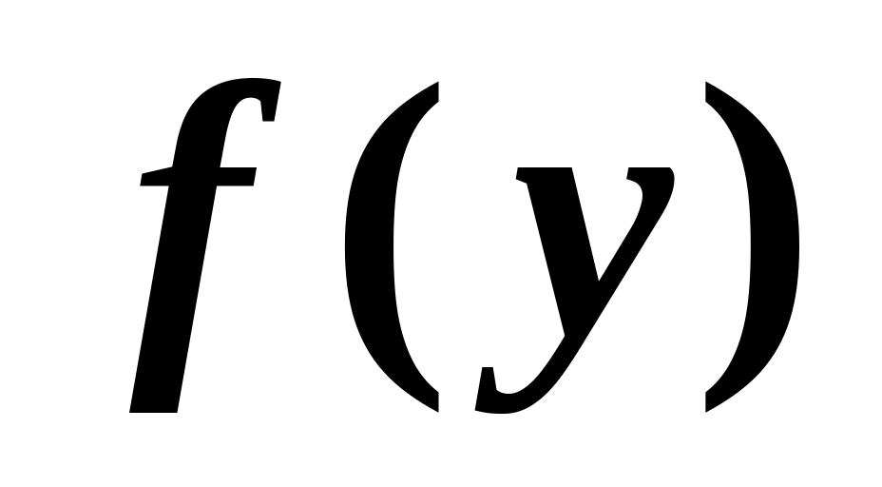
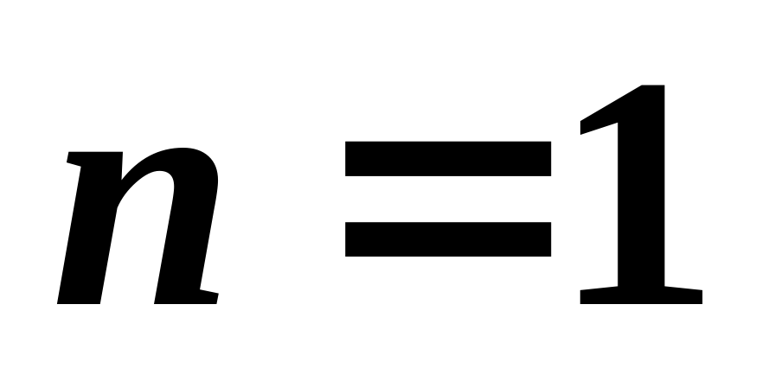
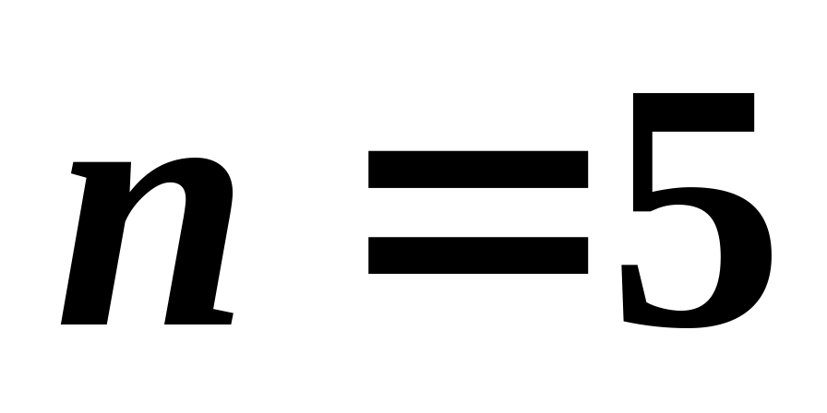
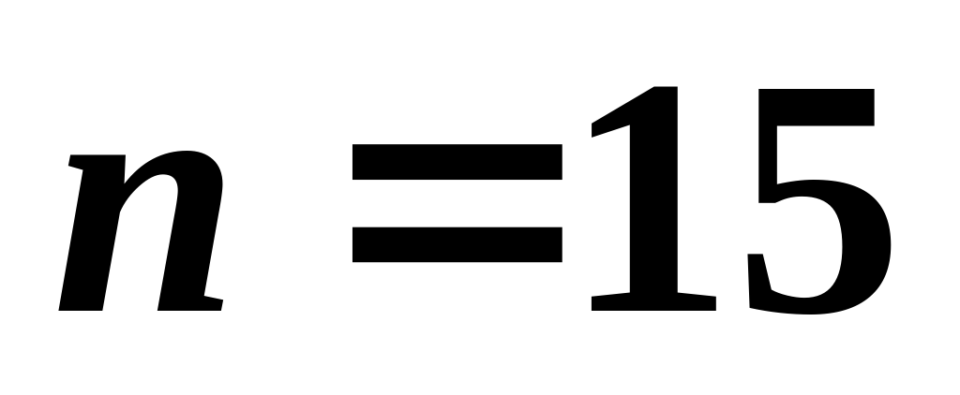
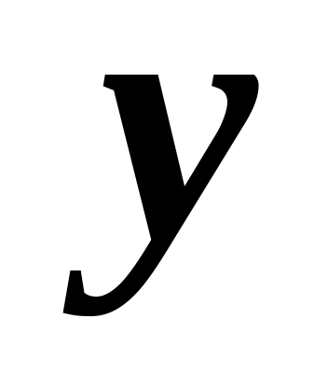

的图形如下:

Slide 14
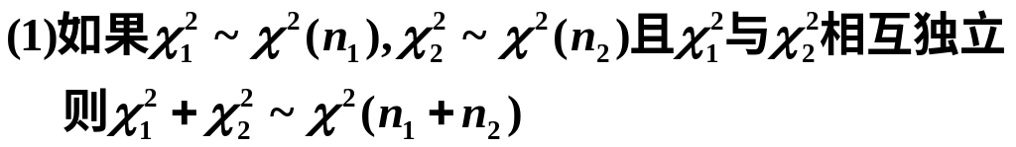
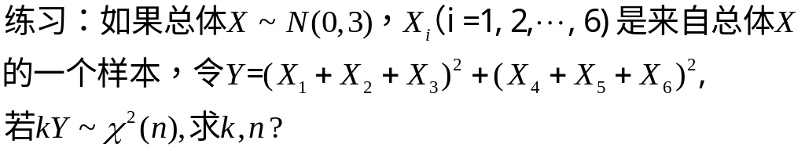
分布具有以下性质:

Slide 15
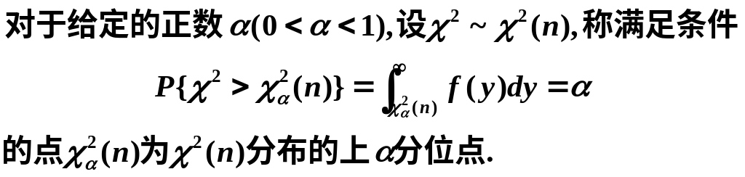
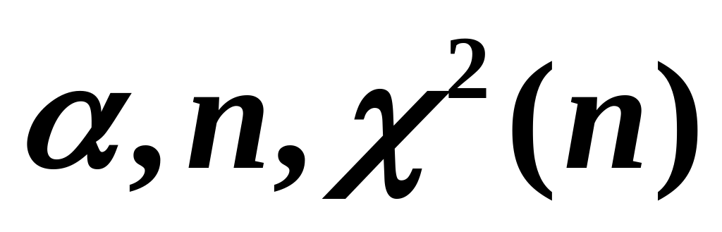


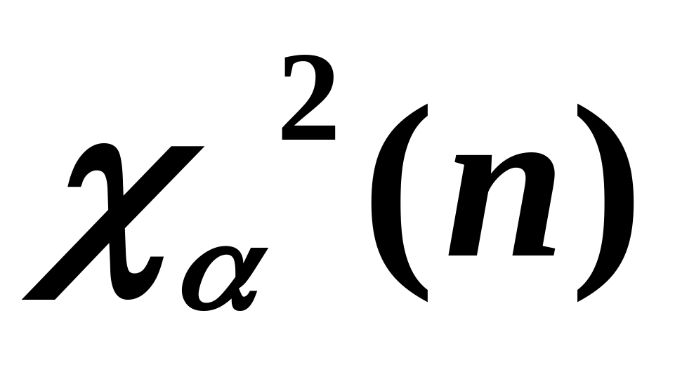
对不同的 分布的上 分位点的值已制成表格，可以查用。

Slide 16
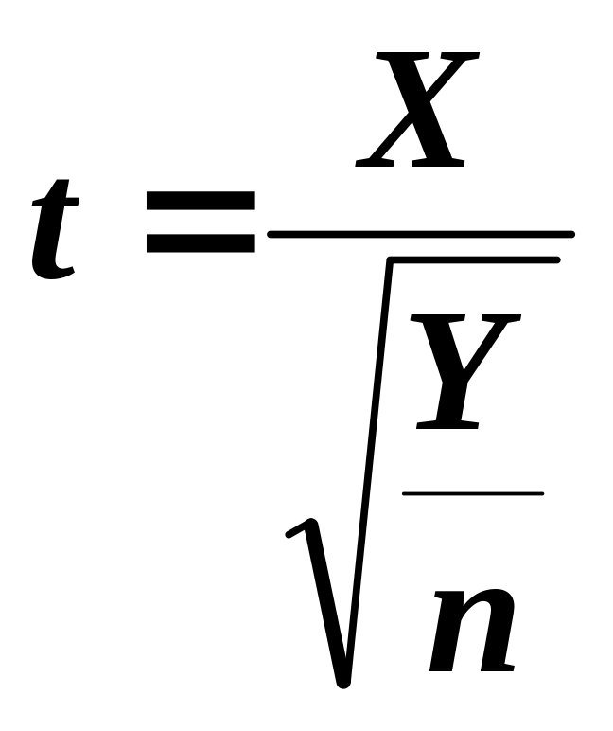
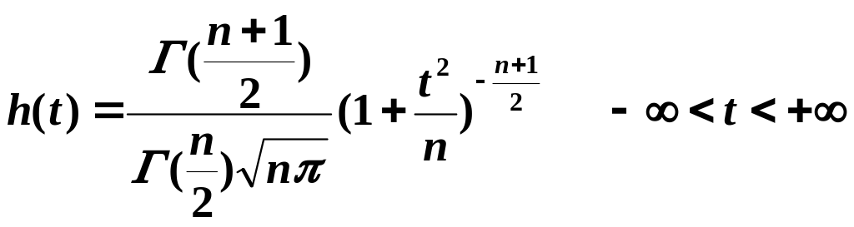
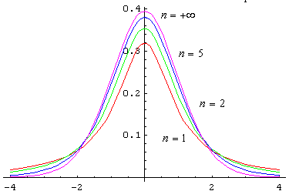
设X~N(0,1),Y~ ,且X与Y相互独立，
2、t 分布
则随机变量
服从自由度为n的t分布,记为t~t(n).
t(n)分布的概率密度函数为

Slide 17
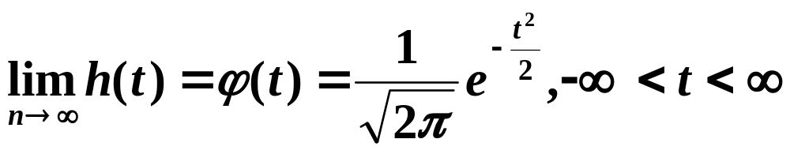
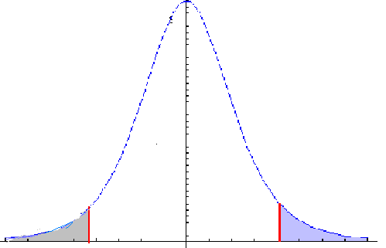
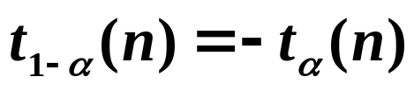


基本性质:(1) h(t)关于t=0(纵轴)对称。
(2) h(t)的极限为N(0,1)的密度函数，即
当n较小时，t(n)分布与N(0,1)分布之间有较大差异.
分位点 设t～ t(n)，
若对α:0<α<1,存在t_{α}(n)>0， 满足P{t ≥ t_{α}(n)}=α，
则称t_{α}(n)为t(n)的上α分位点
由分位点定义及h(t)图形的对称性知

Slide 18
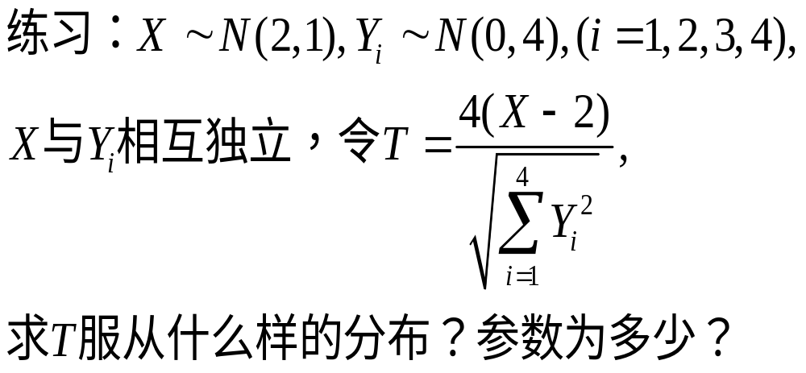

Slide 19
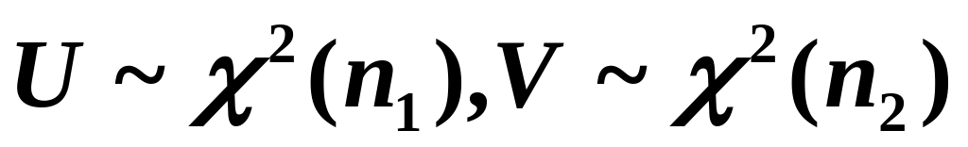
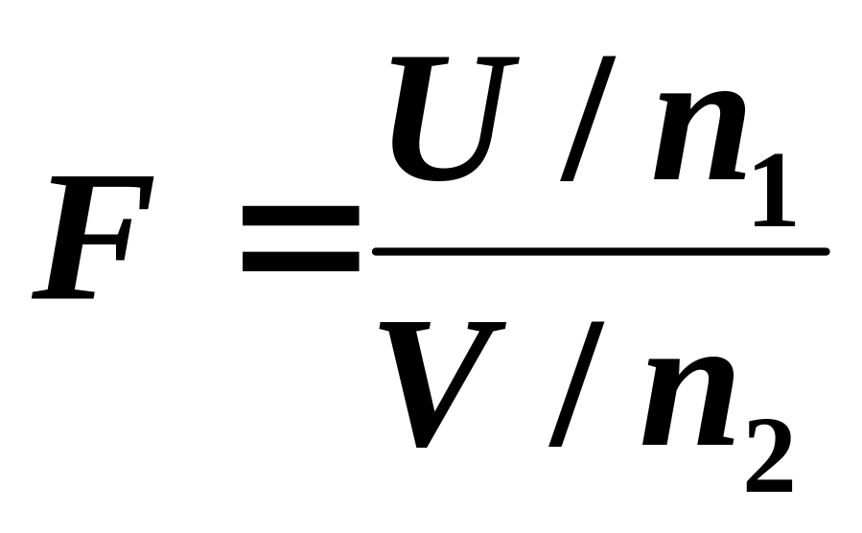
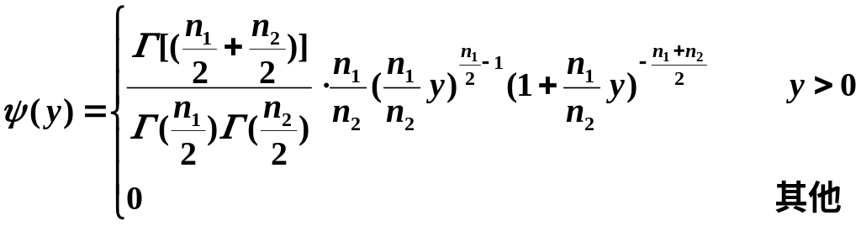
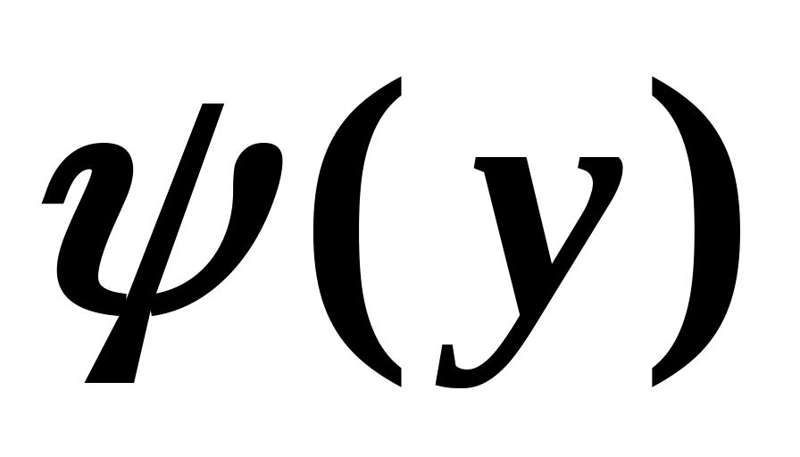
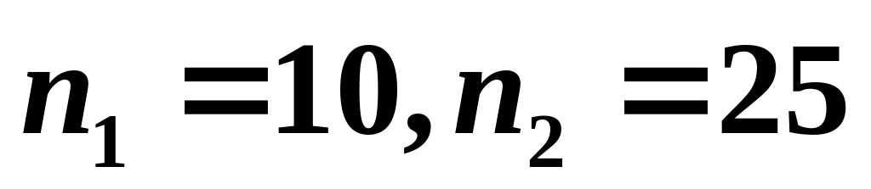
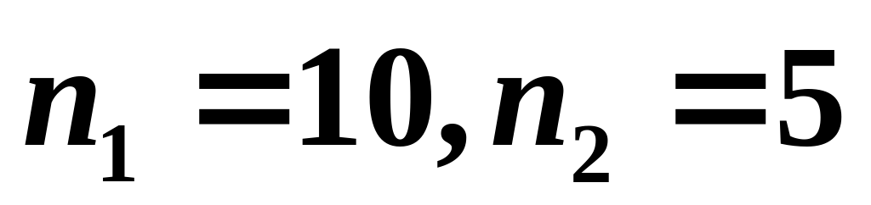
3、F分布
设 且U与V相互独立，则随机变量
服从自由度为(n₁,n₂)的F分布, 记为F～F(n₁, n₂).
F(n₁,n₂)分布的概率密度函数为

Slide 20
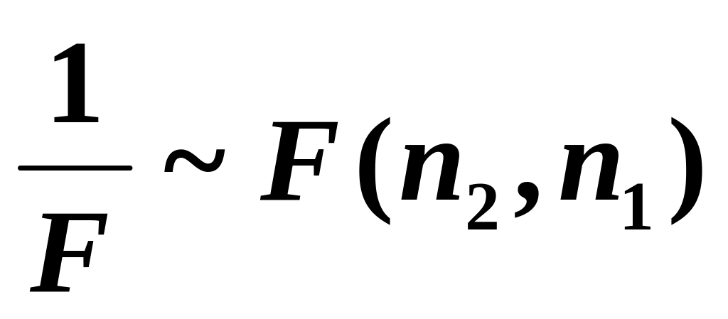
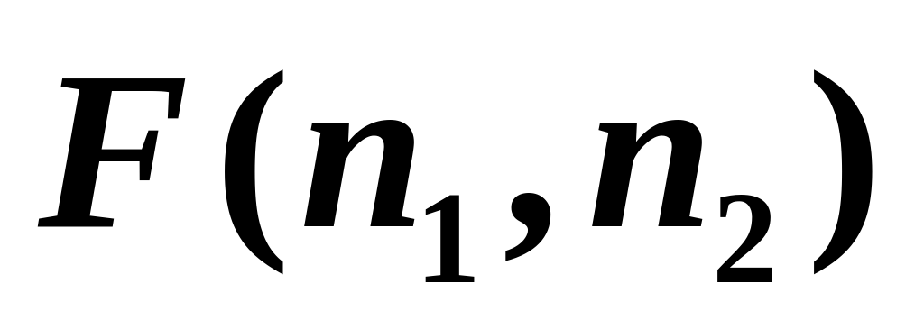
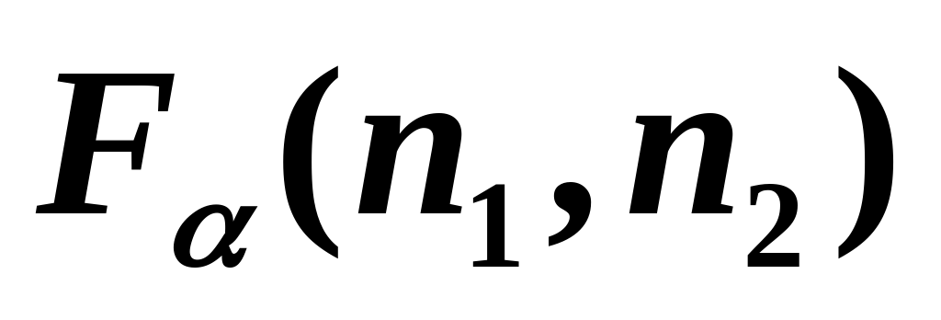
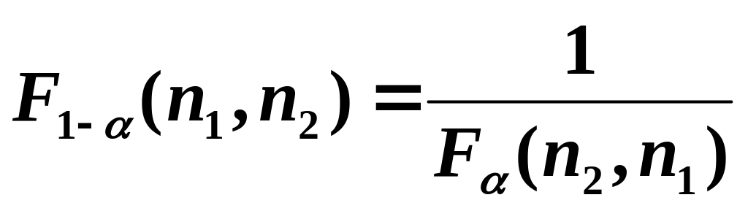
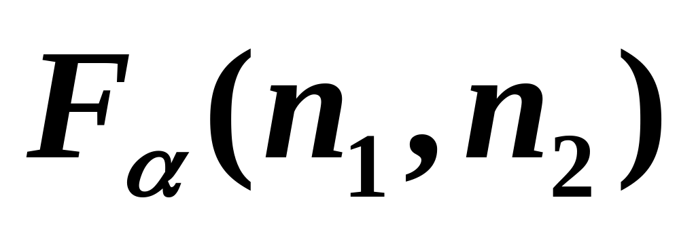
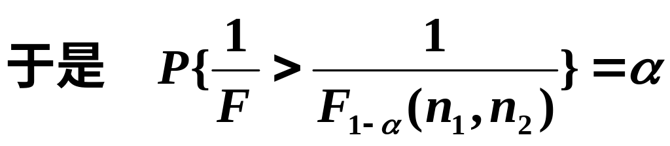
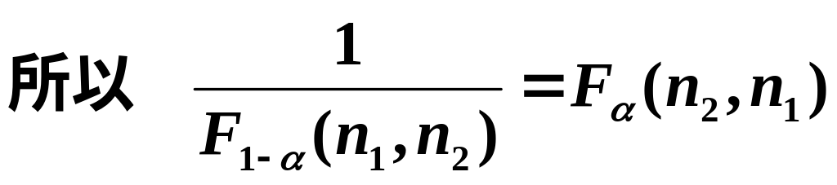
若F～F(n₁,n₂)，则
的上 分位点记为 ，即它满足
F分布的上 分位点有如下的性质：

Slide 21


Slide 22





4、正态总体的样本均值与样本方差的分布
定理1
定理2
证明:
且它们相互独立,由t分布的定义
得证!

Slide 23



定理3

Slide 24


练习1 设总体X~N(10,3²), X₁, … ,X_{n}是它的一个样本.
(1) 写出Z所服从的分布; (2)求P(Z>11).
练习2 设X₁, … ,X₁₀是取自N(0, 0.3²)的样本,求

